Slide 1
Introduction
Online SMS
Vũ Hải Anh
Hồ Anh Quân
Ngô Trần Thuấn
Phạm Đắc An
Date 8 Month 6 Year 2024

Slide 2
Content
Introduction
Actual requirements
Requirements of the project
Deployment diagram
Test result
Conclusion and development
Task list

Slide 3
Introduction - Actual requirements
The OnlineSMS website is where you can connect and chat with people from all over the country! It is a user-friendly chat platform that allows you to engage in lively conversations, share interests, and create strong relationships with people.
In this presentation, we will present the actual requirements and requirements of the project, implementation architecture, test results, and conclusions and potential development of the system.
Notes:
-Trang web OnlineSMS là nơi bạn có thể kết nối và trò chuyện với mọi người từ khắp mọi miền đất nước ! Đây là một nền tảng chat thân thiện với người dùng, cho phép bạn tham gia vào các cuộc trò chuyện sôi nổi, chia sẻ sở thích và tạo ra những mối quan hệ gắn kết với mọi người.
-Trong bài thuyết trình này, chúng tôi sẽ trình bày các yêu cầu thực tế và yêu cầu của dự án, kiến trúc triển khai, kết quả kiểm thử, và kết luận cũng như phát triển tiềm năng của hệ thống

Slide 4
Introduction - Requirements of the project
Non-functional
Performance: The website must load quickly. The chat system handles multiple messages at the same time without lag.
Scalability: The system can serve thousands of users, databases and servers are easy to expand.
Reliability: Operates stably most of the time, has data backup and recovery mechanisms.
Functional
Register, log in with username.
Create and join chat rooms.
Send private messages.
Create and edit personal profiles.
Notes:
Non-functional (how the system works)
Hiệu suất: Trang web phải tải nhanh. Hệ thống chat xử lý nhiều tin nhắn cùng lúc mà không lag.
Khả năng mở rộng: Hệ thống có thể phục vụ hàng ngàn người dùng, cơ sở dữ liệu và máy chủ dễ mở rộng.
Độ tin cậy: Hoạt động ổn định phần lớn thời gian, có cơ chế dự phòng và khôi phục dữ liệu.
Functional (what the system should do)
1. Đăng ký, đăng nhập bằng tên đăng nhập.
2. Tạo và tham gia phòng chat.
3. Gửi tin nhắn riêng tư.
4. Tạo và chỉnh sửa hồ sơ cá nhân.

Slide 5
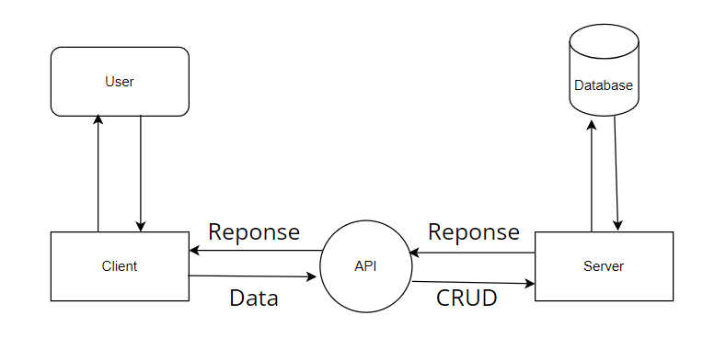
Introduction - Deployment diagram

Slide 6
Test Result
Indicators that evaluate conversation quality, such as response time, answer appropriateness,...
User feedback on the chat experience, such as satisfaction, usefulness, ease of use, etc.
Compare with the standards or goals set for this online chat feature.
Notes:
Các chỉ số đánh giá chất lượng cuộc trò chuyện, như thời gian phản hồi, độ phù hợp của câu trả lời,...
Phản hồi của người dùng về trải nghiệm trò chuyện, như mức độ hài lòng, sự hữu ích, dễ sử dụng,...
So sánh với các tiêu chuẩn hoặc mục tiêu đặt ra cho tính năng chat online này.

Slide 7
Conclusion
It can be concluded that the online chat system has met the project's requirements well.
Important function system easy to use, secure, good performance
Notes:
có thể kết luận rằng hệ thống quản lý khách sạn đã đáp ứng tốt các yêu cầu của dự án.
hệ thống chức năng quan trọng dễ sử dụng, bảo mật, hiệu suất tốt

Slide 8
Development
User interface enhancement:
The interface design is clean, modern and easy to use.
Use harmonious colors and layouts.
Optimize with simple operations.
New technology integration:
Add voice messaging feature.
Integrate payment to conveniently recharge and pay for services.
Notes:
Tăng cường giao diện người dùng:
-Thiết kế giao diện sạch sẽ, hiện đại và dễ sử dụng.
-Sử dụng màu sắc và bố cục hài hòa.
-Tối ưu hóa với các thao tác đơn giản.
Tích hợp công nghệ mới:
-Thêm tính năng gửi tin nhắn bằng giọng nói (voice messaging).
-Tích hợp thanh toán để tiện lợi nạp tiền và thanh toán dịch vụ.

Slide 9
Task List
No | Member | Contents | Table Name
 |  |  |  | Actual Days | Status
1 | Ngô Trần Thuấn | Payment, Package | friend,Payment,subcription | 5 | OK
2 |  |  |  | 5 | OK
3 |  | Friend |  | 5 | OK
4 |  |  |  | 5 | OK
1 | Phạm Đắc An |  |  | 5 | NA
2 |  |  |  | 5 | NA
3 |  |  |  | 5 | NA
4 |  |  |  | 5 | NA
1 | Hồ Anh Quân | Login | User | 5 | OK
2 |  |  |  | 5 | OK
3 |  | Register, Editprofile |  | 5 | OK
4 |  |  |  | 5 | OK
1 | Vũ Hải Anh | Chat | Room,message | 5 | OK
2 |  |  |  | 5 | OK
3 |  | Contact |  | 5 | OK
4 |  |  |  | 5 | OK

Slide 10

Thank You

Slide 11
Reference

